Slide 1
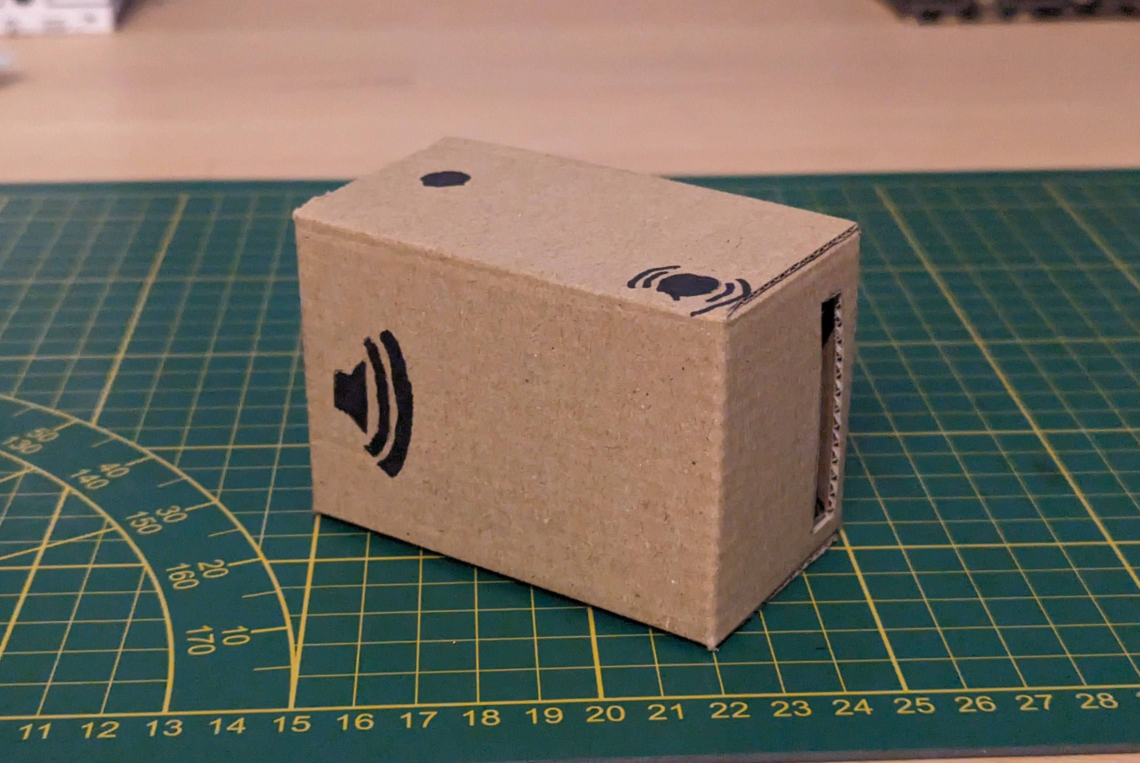
Sommerprojekt - Zwischenpräsentation
Tragbarer Notfallknopf für Senioren oder Beeinträchtigte
Softskills und Technische Kompetenz
Ole Langarita Preisler, Manuel Wolf,
Finn Warrelmann und Joel Friedrich

Slide 2

Gliederung
Skizze
Low-Tech Prototyp Vorstellung und Use-Case
Motivation
Materialliste
Nachhaltigkeitsansatz

Slide 3
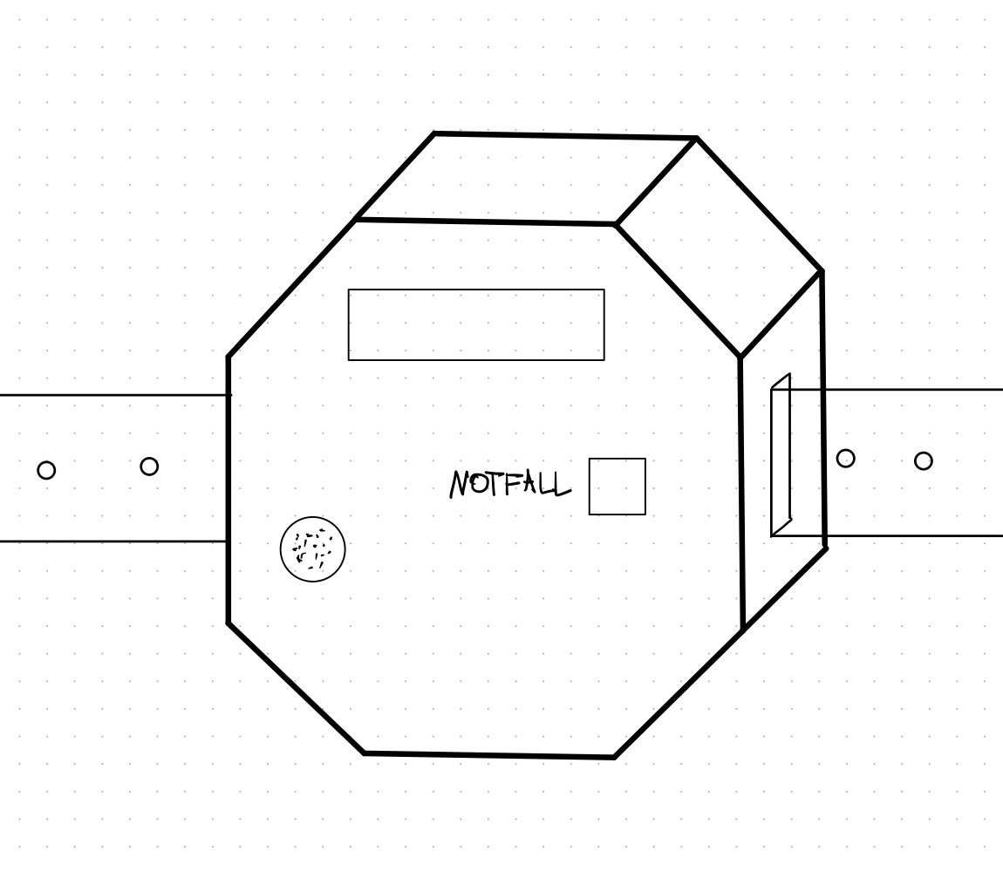
Skizze
LED‘s
Hülle aus PLA
Gürtel
Notfallknopf
Buzzer

Slide 4
Low-Tech-Prototype aus Pappe

Slide 5


Motivation
Problemstellung: Ungleichheiten in der Gesellschaft
Analyse der bestehenden Ungleichheiten,
Ziel: Beitrag zur Verringerung von Ungleichheiten
2. Nachhaltigkeitsziele der Bundesregierung:
3. Projektziel: Tragbarer Notfallknopf
4. Benutzerfreundliches Design:
5. Beitrag zur Gesellschaft und Nachhaltigkeit

Slide 6
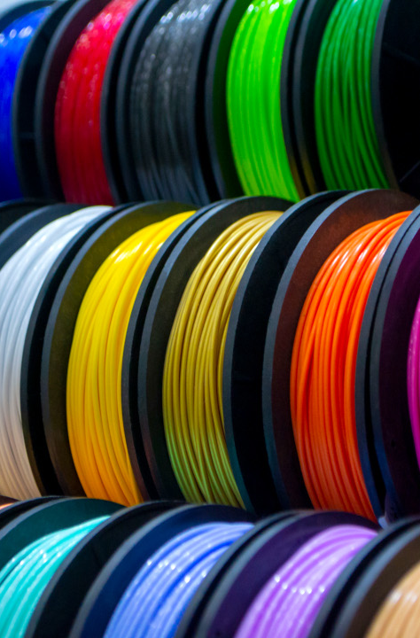
Materialliste I
Hülle
Acrylglas
PLA-Filament
Display oder LED‘s
Lautsprecher
Bild 1

Slide 7
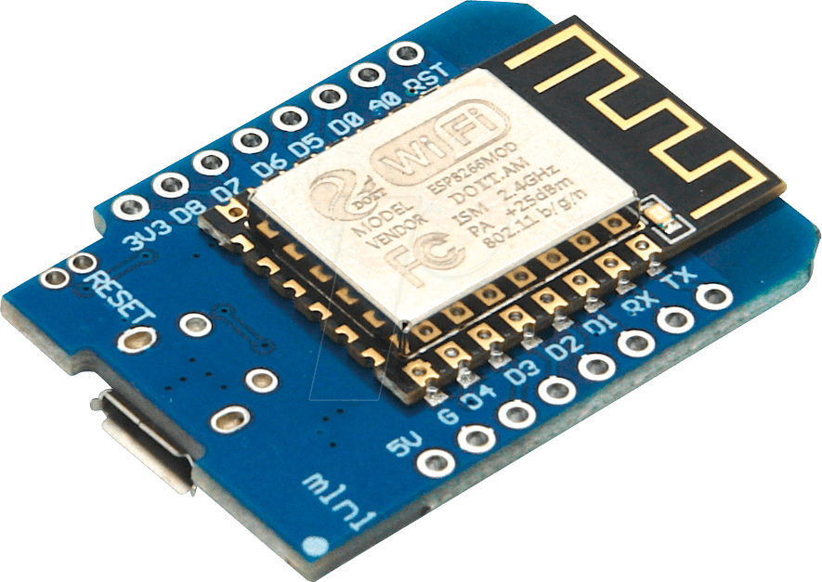
Materialliste II
Sensoren:
MPU-6050 (Beschleunigungssensor)
Neo 6M GPS Module (GPS Sensor)
Schalter
Basis:
D1-Mini (ESP8266)
Batteryshield + Batterie 400mAh
-Kabel, Lötzinn usw.
Bild 2

Slide 8

Bezug zur Nachhaltigkeit
Bild 3

Slide 9
Bezug zur Nachhaltigkeit
Ziel 3: Gesundheit und Wohlergehen
Durch die Unfallerkennung und Hilfeleistungen wird die Gesundheit und das Wohlbefinden älterer Menschen verbessert, indem schnelle Unterstützung bei Unfällen oder Notfällen bereitgestellt wird.

Slide 10
Bezug zur Nachhaltigkeit

Slide 11
Bezug zur Nachhaltigkeit
Ziel 10: Weniger Ungleichheiten
Alle Menschen sollen unabhängig vom Alter und deren Möglichkeiten gleich behandelt werden, sowie gleiche Chancen besitzen.

Slide 12
Bezug zur Nachhaltigkeit

Slide 13
Bezug zur Nachhaltigkeit
Ziel 9: Industrie, Innovation und Infrastruktur
Das Projekt nutzt innovative Technologien wie Sensoren und Algorithmen, um die Sicherheit und das Wohlergehen älterer Menschen zu verbessern. Es trägt zur Entwicklung und Implementierung neuer Technologien im Bereich der häuslichen Pflege und Sicherheit bei.

Slide 14
Literaturverzeichnis
Bild 1: o.V. o.J. zu erreichen unter:“https://botland.de/img/art/inne/filamenty3.jpg“ Aufgerufen am 25.04.2024)
Bild 2: o.V. o.J. zu erreichen unter:“https://cdn-reichelt.de/bilder/web/xxl_ws/A300/D1_MINI_01_NEU.png“ Aufgerufen am 25.04.2024

Slide 16
Literaturverzeichnis
Bild 3: Bundesministerium für wirtschaftliche Zusammenarbeit und Entwicklung o.J. zu erreichen unter:https://www.bmz.de/de/agenda-2030 (Aufgerufen am 25.04.2024)

